Slide 1
SERVETİ FÜNUN EDEBİYATI

Slide 3
Servet-i Fünûn Edebiyatı’nın Oluşumu
Bu edebiyat topluluğu 1891’de Ahmet İhsan Tokgöz’ün çabasıyla yayınlanmaya başlayan Servet-i Fünun dergisinden ismini almıştır. Servet-i Fünun ‘’fenlerin zenginliği’’ manasındadır. Fen bilimleri yanında edebiyata da sütunlarını açan dergi, basında gerçek değerini ve ününü kendi adıyla anılan edebiyat hareketiyle kazanır.
Servet-i Fünûn kuşağı, Tanzimat’ın sanatta estetiği ön plana alan ikinci dönem sanatçılarının hazırladığı bir edebi zevk ortamı içinde büyümüşlerdir. Topluluğun alt yapısını Rezaizade Mahmut Ekrem hazırlamıştır.
Tanzimat dönemi edebiyatçıları Doğu kültürü içinde yetişip Batı kültürünü sonradan tanırken Servet-i Fünûncular Batı kültürü içinde yetişmiştir.

Slide 4
1896’da Hasan Asaf adlı bir genç Malumat dergisinde Burhan-ı Kudret adında bir şiir yayımlar. Şairin muktebes sözcüğü ile abes sözcüğü arasında kafiye oluşturması tartışmalara yol açar. Çünkü muktebes Arapçadaki sin harfi ile abes ise peltek se ile bitmektedir. Eski şiirde bu şekilde bir kafiyelenişin görülmeyişi ve de genç yazarın eleştirilere Rezaizade Mahmut Ekrem’in ‘’Şiir göz için değil kulak içindir.’’ Sözünü temel göstermesi eski şiir geleneğini savunan Muallim Naci ile Recaizade M. Ekrem’i karşı karşıya getirmiş.

Slide 5
Eski-yeni tartışması artınca da yeni tarafları Mahmut Ekrem’in etrafında Servet-i Fünûn dergisinde bir araya gelmeye başlayacaklardır. Recaizade Mahmut Ekrem 1896’da Ali İhsan Tokgöz’ü dergiyi bir edebiyat dergisi haline getirmesi için ikna eder ve derginin başına Tevfik Fikret getirilir. Böylelikle yeni bir edebiyat topluluğu bir çatı altında hayat bulmaya başlar.

Slide 6
GENEL ÖZELLİKLERi
“Sanat için sanat” ilkesine beğlıdırlar.
Cümlenin dize ya da beyitte tamamlanması kuralını yıkmışlar ve cümleyi özgürlüğüne kavuşturmuşlardır. Beyitin cümle üzerindeki egemenliğine son verirler. Cümle istediği yerde bitebilir.
Servet-i Fünuncular aruz ölçüsünü kullanırlar. Ancak aruzun dizeler üzerindeki egemenliğini de yıkarak, bir şiirde birden çok kalıba yer vermişlerdir.
Onlar “her şey şiirin konusu olabilir” görüşünü benimsemişler; fakat dönemin siyasal baskıları nedeniyle aşk, doğa, aile hayatı ve gündelik yaşamın basit konularına eğilmişlerdir.
Şiirde ilk defa bu dönemde konu bütünlüğü sağlanmıştır.

Slide 7
“Sanatkârâne üslup” ve yeni bir “vokabüler” (sözvarlığı) yaratma kaygısıyla oldukça ağır bir dil kullanmışlardır.
“Kafiye kulak içindir” görüşünü benimserler.
Şiirde üç değişik biçim kullanmışlardır.
a) Batı’dan aldıkları “sone” ve “terza-rima”
b) Divan edebiyatından alıp, türlü değişikliklerle kullandıkları müstezat (serbest müstezat)
c) Bütünüyle kendi yarattıkları biçimler
Şiirde olduğu gibi romanda da (devrin siyasal baskıları nedeniyle) sosyal konulardan uzak dururlar.
Romanda, romantizmin kimi izleri bulunmakla birlikte genel olarak realizme bağlıdırlar.

Slide 8
Romanda da dil ağır, üslup sanatkârânedir.
Roman tekniği sağlamdır.
Yazarlar daha çok yaşadıkları ortamı anlatma yoluna gittikleri için konular, İstanbul’un çeşitli kesimlerinden alınmalıdır.
Betimlemeler gözleme dayalıdır ve nesneldir.
Bu dönem sanatçıları, devrin siyasal baskıları nedeniyle gazetecilik, tiyatro gibi alanlara pek fazla eğilmemişlerdir.

Slide 9
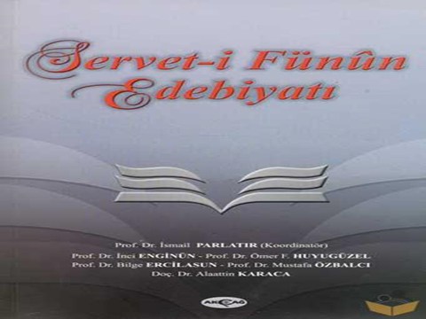

Slide 10
Servet-i Fünun Yazar ve Şairlerinin Genel Özellikleri
Hemen hepsi aralarında fazla yaş farkı bulunmayan gençlerdir.
İstibdat döneminin bunalımlı havasını teneffüs etmişlerdir.
Tanzimatçıların tersine bunların büyük bir kısmı orta tabakadan gelmiştir.
Batı modelindeki okullarda düzenli bir tahsil görmüşler, Batı medeniyetini ve bu medeniyetin sanat ve edebiyat anlayışını öğrenme imkânı bulmuşlardır.
Tanzimatçılar her türde eser vermişken Servet-i Fünuncular tek türde iyi eser verme fikrini benimsemişler ve uygulamışlardır.
Edebiyat-ı Cedide şairleri yalnız aydınlara seslenmişler, "sanat için sanat" ilkesini benimsemişlerdir. Fransız romantiklerini parnasyenleri ve sembolist şairleri örnek almışlardır.

Slide 11
Tevfik Fikret, Cenap Sahabettin, Halit Ziya Uşaklıgil, Süleyman Nazif, Mehmet Rauf, Hüseyin Cahit Yalçın tarafından yürütülen bu akım, Servet-i Fünun dergisini sürdüren, kendilerine Fecr-i Aticiler denilen Ahmet Haşim, Refik Halit, Hüseyin Rahmi Gürpınar, Yakup Kadri ve Ahmet Rasim gibi yazar ve şairler tarafından aynı ilkelerle izlendi.
Her iki grup da eserlerinde Arapça ve Farsça sözcükleri bol bol kullanmışlar ve bu bakımdan genç kuşaklar tarafından şiddetle eleştirilmişlerdir.

Slide 12
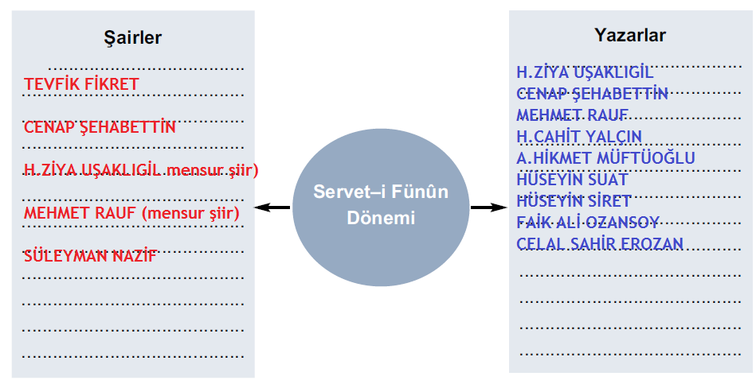

Slide 13
Servet-i Fünun Edebiyatında Öykü ve Roman
Roman ve öyküde çağdaş Fransız edebiyatı örnek alınmış, Realizm ve Natüralizm akımlarından etkilenilmiştir.
Romanlarda İstanbul’un aydın çevreleri ile saray ve konak yaşamı konu edinilmiştir. Bireysel acılar, düş kırıklıkları, aşklar... üzerinde durulmuştur.
Servet-i Fünun romancıları, içinde yaşadıkları çevreyi anlatmışlardır. Romanların çoğunda Türk toplumunun ne ölçüde Batılılaşmakta olduğunun örnekleri verilmiş, Batılı yaşam tarzının Türk toplumundaki yansımaları gösterilmiştir.
Sanatçılar, yerli karakterlerin psikolojilerini tahlil etmişler; toplumsal yaşamla değil, "ev içi" ile ilgilenmişlerdir.
Öykülerde sıradan kişilere ve halkın yaşantısına daha çok yer verilmiş; öyküler romanlardan daha sade bir dille yazılmıştır.
Gerçekçi akımların gereği olarak sanatçılar eserlerinde kişiliklerini gizlemişlerdir.
Tanzimat romanında görülen gereksiz betimlemeler bırakılmış, betimleme roman kahramanlarının psikolojilerini ortaya koymak için yapılmıştır.

Slide 14
Teknik yönü çok sağlam romanlar yazılmış; modern Türk romanının temelleri atılmış ve ilk örnekleri (Mai ve Siyah, Aşk-ı Memnu) verilmiştir.
Servet-i Fünun öykü ve romanları, teknik bakımdan üstünlüklerine rağmen dil ve üslupta hatalı bulunmuştur. Tanzimat'la başlayan dili sadeleştirme çabalarına zarar veren bu "Sanatkârâne üslup" eserleri anlaşılmaz kılar. Kimi yazarlar, eserlerinin 1920'den sonraki baskılarında sadeleştirmeler yapar.
Fransız dilinin cümle yapısı Türkçeye aktarılmış; eserlerde devrik ve eksiltili cümlelere yer verilmiştir. Dil ve üslupta aydınlara hitap eden bir anlayış benimsenmiştir.

Slide 17
Servet-i Fünun Edebiyatında Tiyatro
Tiyatro, doğrudan toplum yaşamını dile getiren ve topluma seslenen bir türdür. Servet-i Fünuncular kendi düşüncelerini yansıtan oyunların bu dönemde oynanmasına izin verilmeyeceğini bildikleri için tiyatro eseri yazmamışlardır.
Bu dönemde tiyatro sahnelerinde tuluat kumpanyaları temsiller vermiş, bu temsiller 1908'e kadar sürmüştür.
Servet-i Fünuncular 1908'den sonra bazı tiyatro eserleri ortaya koymuşlardır. Ancak Servet-i Fünuncuların bu piyesleri diğer türlere göre oldukça zayıftır. Bu denemelerde konuşma diline yaklaşmak için çaba gösterilmiş; eserlerde evlenme, boşanma ve kadınların medeni hakları gibi konular işlenmiştir.

Slide 18
Hüseyin Suat Servet-i Fünuncular içinde tiyatroyla en çok ilgilenen sanatçıdır. Başarılı bir tiyatro dili olan sanatçının "Şehbal Yahut İstibdadın Son Perdesi" (1908), "Deva-yı Aşk" (1910) gibi eserleri vardır.
Tiyatro alanında bir iki eser veren Halit Ziya, bu türde başarılı değildir. Kâbus (1918) adlı dramı ve Fransızcadan adapte ettiği iki tiyatro (Füruzan, Fare) teknik olarak zayıftır.
Mehmet Rauf, roman dışında tiyatro eserleri de yazmıştır: Pençe (1909), Cidal (1911), Diken (1917) eserlerinden bazılarıdır.
Cenap Sahabettin de bir iki eseriyle bu türe katkıda bulunur: Yalan (1911), Körebe (1917).

Slide 19
Servet-i Fünun Edebiyatında Eleştiri
Servet-i Fünun döneminde eleştiri, daha çok başkalarına cevap verme ya da Servet-i Fünun'un görüşlerini savunma biçiminde gelişir.
Şair ve yazarlar nazımda kullanılan sözcüklerin yapaylığı, anlam karışıklığı yönünden ağır eleştiriler alırlar, yine sanatçıların bir kısmı Batı hayranlığını körüklemekle suçlanırlar. Kişileri Türk olmayan iki öykü yazdığı için Halit Ziya, milli olmamakla suçlanmıştır. Servet-i Fünun yazarları bu eleştirilere cevap verirken soğukkanlılıklarını yitirmezler.

Slide 20
Halit Ziya, Hüseyin Cahit, Ahmet Şuayp, Mehmet Rauf.. gibi yazarlar Batılı yazarların sanat ve edebiyatla ilgili görüşlerini açıklamaya çalışır; Batılı sanatçıları tanıtırlar.
Servet-i Fünun'da edebiyat eleştirisiyle ilgilenen tek sanatçı, Ahmet Şuayp (1876 - 191O)' tır. Ahmet Şuayp, bir edebiyat eserinin psikoloji ve sosyolojinin verilerine dayanılarak eleştirilmesi gerektiğini söyler, Fransız eleştirmeni Hippolyte Taine'den etkilenir ve yazılarını Servet-i Fünun dergisinde "Hayat ve Kitaplar" başlığı altında yayımlar. O, eleştirilerinde nesnel olmaya çalışır; eserlerin kusurlu ve güzel yönlerini bir arada gösterir.

Slide 22
Servet-i Fünun Edebiyatında Şiir
Servet-i Fünuncular şiirin konusunu iyice genişletmişler; aşk, doğa, karamsarlık, düş kırıklıkları, gerçeklerden kaçış, doğaya yönelme... gibi temaları işlemişlerdir. Sadece Tevfik Fikret, sosyal konulu bir iki şiir yazmıştır.
Şiirde "sanat için sanat" anlayışının gereği olarak "estetik olgunlaşma" ya önem verilmiştir.
Hemen hemen tüm Servet-i Fünun şiirinde aruz ölçüsü kullanılmış, hece ölçüsü küçümsenmiştir. Sadece Tevfik Fikret şiirde hece ölçüsünü de denemiştir.

Slide 23
Aruz ölçüsü Türkçeye başarıyla uygulanmış, bu ölçüye canlılık getirilmiştir.
Klasik beyit anlayışı yıkılmış, şiirde anlam dizeden dizeye taşınmıştır. Bir başka deyişle şiir (nazım), düzyazıya (nesre) yaklaştırılmış; cümlenin bir dize ya da beyitte tamamlanması geleneği yıkılmıştır. Bunu, Tevfik Fikret'in "Balıkçılar" adlı şiirinden alınmış şu parçada görmek mümkündür:
Divan şiiri nazım biçimleri tamamen bırakılmış, müstezat serbestleştirmiştir. Batı şiirinden alınan sone ve terzarima gibi biçimler ilk kez kullanılmıştır.
Şiirde bütün güzelliğine (kompozisyona) önem verilmiştir.

Slide 24
Divan ve Tanzimat şiirindeki "göz için kafiye" anlayışı yıkılmış; "kulak için kafiye" görüşü benimsenmiştir.
Dil, çok ağır ve sanatlıdır. Şiirlerde Arapça ve Farsçadan alınma birçok sözcük ve tamlama kullanılmış; çok kimsenin anlamadığı bir dille şiirler yazılmıştır. Servet-i Fünuncuların en büyük yanlışları dil konusunda olmuştur, denilebilir.

Slide 25
"Nahcir" (av), "tiraje" (gökkuşağı), "saat-ı semen-fam" (yasemin renkli saatler), "Lerziş-i bârid" (soğuk titreme)... Servet-i Fünun şiirinde ilk kez kullanılan sözcük ve tamlamalara örnektir.
Edebiyatımızda "mensur şiir" örnekleri ilk kez bu dönemde verilmiştir (Halit Ziya).
Servet-i Fünun şiirinde Parnasizm ve Sembolizm akımları etkili olmuştur. Sanatçıların eserlerinde yer yer Romantizmin etkileri de görülmektedir.

Slide 26
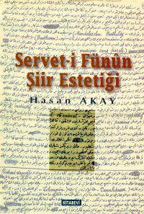

Slide 27
Servet-i Fünun Edebiyatı’nın Sanatçıları
TEVFİK FİKRET (1867 – 1915)
CENAP ŞAHABETTİN (1870 – 1935)
HALİT ZİYA UŞAKLIGİL (1866 – 1945)
HÜSEYİN CAHİT YALÇIN (1874 – 1957)
MEHMET RAUF (1875 – 1931)
AHMET HİKMET MÜFTÜOĞLU (1860 – 1927)
SÜLEYMAN NAZİF (1870 – 1927)

Slide 28
TEVFİK FİKRET (1867 – 1915)
Önceleri sanat için sanat, sonraları toplum için sanat anlayışını savunmuş ve buna uygun eserler vermiştir.
Toplumsal ve siyasal ortamı Han-ı Yağma, 95’e Doğru, Balıkçılar, Haluk’un Bayramı, Hasta Çocuk, Tarih-i Kadim, Millet Şarkısı, Promete, Nesrin, Sis gibi şiirleriyle eleştirmiştir.
Karamsarlığı ve iç dünyasındaki çalkantıları şiirlerinde öne çıkmıştır.
Serbest müstezatı şiirlerinde başarıyla kullanmıştır.
Aruzla Türkçeyi, şiirle düz yazıyı başarıyla kaynaştırmayı bilmiştir.

Slide 29
Beyit ve mısra bütünlüğünü kırmış, anlamı birkaç dizeye yaymıştır.
Nazmı nesre başarıyla yaklaştırmış, manzum hikâyeler yazmıştır.
Şiirlerinde noktalama işaretlerine, biçimsel mükemmelliğe, tasvire önem vermiştir.
“Yağmur” şiirinde olduğu gibi şiirin içeriğine uygun aruz kalıplarını seçip kullanmıştır.
Şiirlerinde parnasizmden etkilenmiştir.
Eserleri:
Şiir: Rübab-ı Şikeste, Rübabın Cevabı, Haluk’un Defteri, Şermin (Hece ölçüsüyle yazdığı çocuk şiirleri)

Slide 30
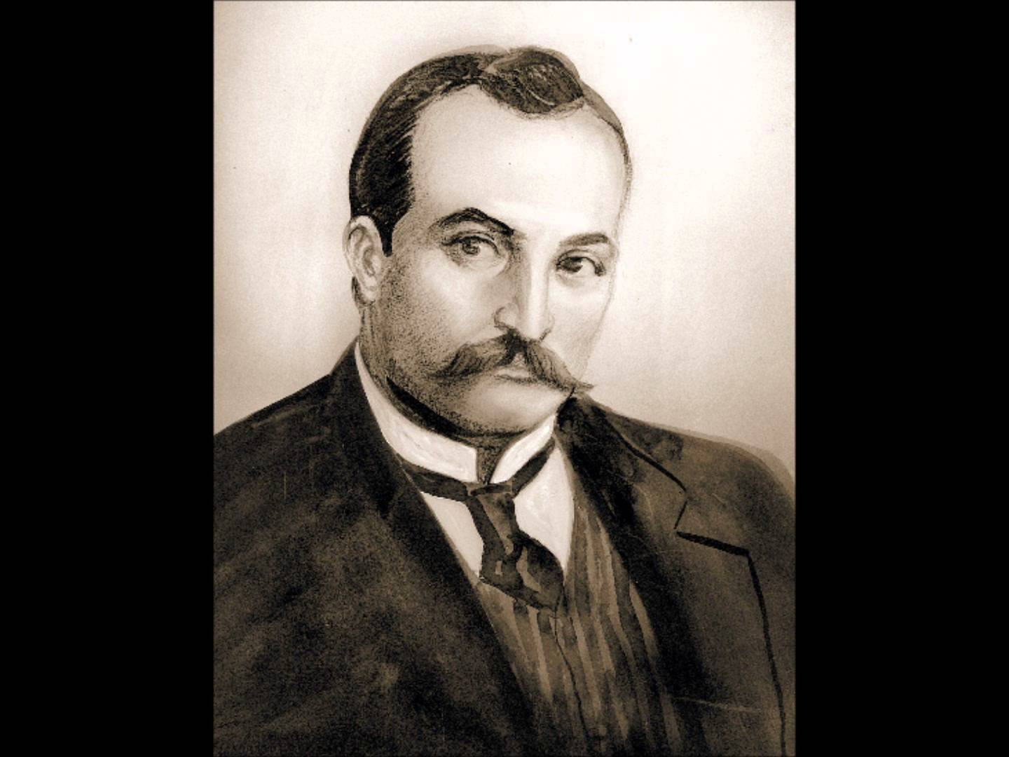

Slide 31
CENAP ŞAHABETTİN (1870 – 1935)
“Sanat için sanat” anlayışına uygun eserler vermiştir.
Parnasizmin ilk örneklerini vermiştir.
Şiirlerinde müziğe önem vermiş ve sembolizmin öncüsü olmuştur.
Arapça ve Farsça sözcüklerle, özgün imgelerle yüklü ağır bir dili vardır.
Şiirlerinin konusunu daha çok “doğa”dan almıştır. Elhan-ı Şita adlı şiiriyle tanınır.
Cenap Şahabettin, şiirlerini Evrak-ı Leyal adı altında toplamak istemişse de bu gerçekleşmemiştir.
Günümüzde onun bu isteğine uygun olarak şiirleri Evrak-ı Leyal başlığı altında bir araya getirilmiştir.

Slide 32
Eserleri:
Şiir: Evrak-ı Leyal
Düz yazıları: Evrak-ı Eyyam, Nesr-i Harp, Nesr-i Sulh (makaleler, düz yazılar)
Gezi: Hac Yolunda, Avrupa Mektupları, Suriye Mektupları
Özdeyiş: Tiryaki Sözler
Tiyatro: Yalan, Körebe, Küçük Beyler

Slide 33
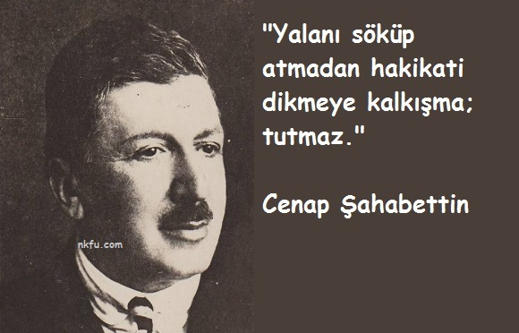

Slide 34
HALİT ZİYA UŞAKLIGİL (1866 – 1945)
Türk edebiyatında Batı tarzında eser veren ilk büyük romancıdır.
Servet-i Fünun döneminin en güçlü yazarıdır.
Fransız realist ve natüralist yazarlardan etkilenmiştir.
Eserlerinde geniş tasvirlere ve psikolojik tahlillere yer vermiştir.
Hikâyelerinde Maupassant tarzı hâkimdir.
Romanlarında İstanbul’daki eğitimli ve zengin kesimi konu almış, hikâyelerinde ise halkın arasına girmeye çalışmıştır.
Arapça ve Farsça sözcük ve tamlamaları kullandığı ağır bir dili vardır. (Sağlığında eserlerini yine kendisi sadeleştirmiştir.)

Slide 35
Mai ve Siyah’ta Ahmet Cemil tipinden hareketle Servet-i Fünun kuşağının ideallerini, beklentilerini, hayal kırıklıklarını anlatmıştır.
Aşk-ı Memnu’da bir Türk aile yapısını ayrıntılı olarak incelemiş ve alafranga özentisini eleştirmiştir.
Türk edebiyatında “mensur şiir”in ilk örneklerini vermiştir.
Eserleri:
Roman: Sefile, Nemide, Bir Ölünün Hatıra Defteri, Ferdi ve Şürekâsı, Mai ve Siyah, Aşk-ı Memnu, Kırık Hayatlar
Hikâye: Bir Şi’r-i Hayal, Bir Yazın Tarihi, Solgun Demet, Hepsinden Acı, Aşka Dair, Onu Beklerken, İhtiyar Dost, Kadın Pençesi, İzmir Hikâyeleri. (Ali’nin Arabası adlı hikâyesinde Anadolu’ya yönelir.)
Oyun: Kâbus, Füruzan, Fare
Anı: Kırk Yıl, Saray ve Ötesi, Bir Acı Hikâye
Deneme: Sanata Dair
Mensur şiir: Mensur Şiirler, Mezardan Sesler

Slide 36
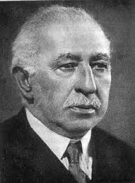

Slide 37
HÜSEYİN CAHİT YALÇIN (1874 – 1957)
Roman ve hikâyeci olarak ün kazanmış; sonraları siyasi yazarlığa geçmiştir.
Roman ve hikâyelerinde şairane ve süslü bir üslup kullanmıştır.
Fıkra, anı, eleştiri, mensur şiir türlerinde de eserler yazmıştır.
Eski-yeni tartışmalarında yeni edebiyatın başta gelen savunucularından olmuştur.
“Edebiyat ve Hukuk” makalesinden dolayı Servet-i Fünun dergisi kapatılmıştır.

Slide 38
Eserleri:
Hikâye: Hayat-ı Muhayyel
Roman: Hayal içinde
Eleştiri: Kavgalarım
Anı: Edebi Hatıralar (Edebiyat Anıları), Siyasal Anılar

Slide 39
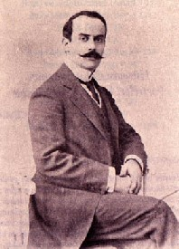

Slide 40
MEHMET RAUF (1875 – 1931)
İlk psikolojik romanımız olan Eylül’ün yazarıdır.
Kahramanların iç konuşmalarına ilk kez Mehmet Rauf yer vermiştir.

Slide 41
Eserleri:
Roman: Eylül, Ferda-yı Garam, Genç Kız Kalbi
Hikâye: Son Emel, Bir Aşkın Tarihi, Üç Hikâye
Mensur Şiir: Siyah İnciler

Slide 42
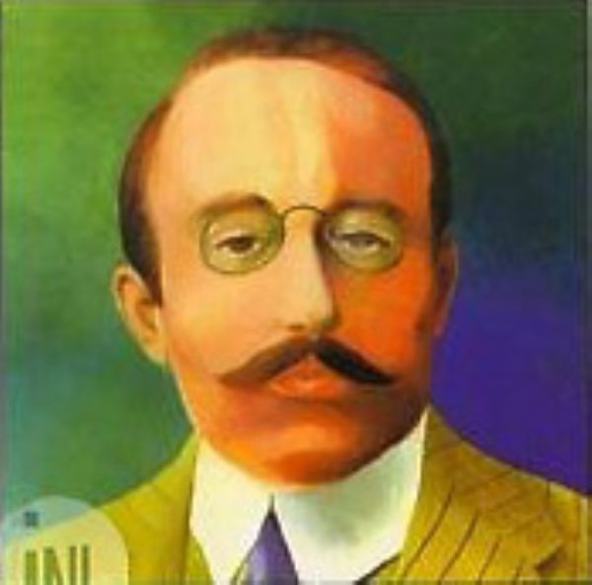

Slide 43
AHMET HİKMET MÜFTÜOĞLU (1860 – 1927)
Servet-i Fünun dergisinde sanatlı, ağır bir dille yazdığı hikâyelerle Servet-i Fünun topluluğu içinde yer almıştır.
Hikâyeleri Maupassant tarzına (olay hikâyeciliği) uygundur.
Türkçülük ve Yeni Lisan akımını benimsedikten, Türk Yurdu, Türk Derneği dergilerine geçtikten sonra milli konularda sade bir dille hikâyeler yazmıştır.

Slide 44
Eserleri:
Hikâye: Haristan ve Gülistan, Çağlayanlar
Roman: Gönül Hanım

Slide 45
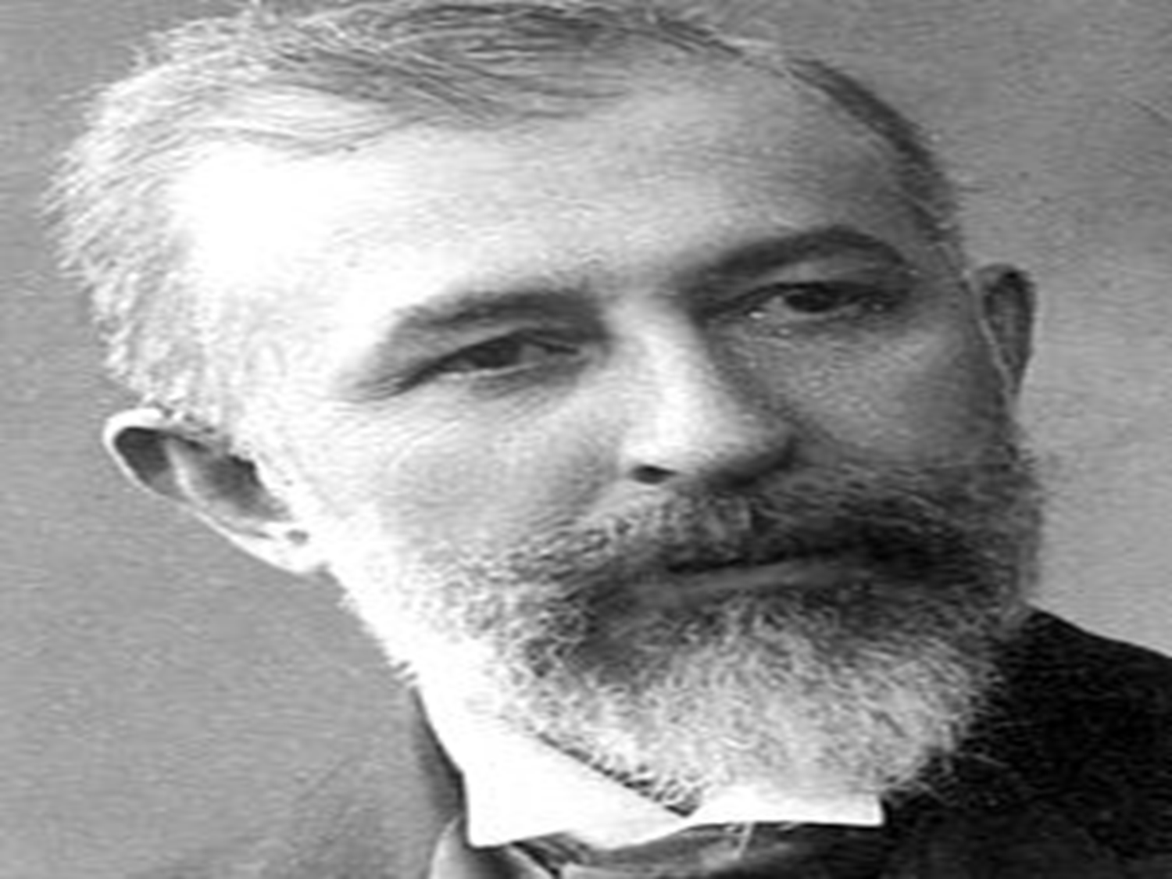

Slide 46
SÜLEYMAN NAZİF (1870 – 1927)
İlk şiirlerinde Namık Kemal başta olmak üzere Tanzimat şairlerinden etkilenmiştir.
Makale, şiir, mensur şiir, mektup gibi türlerde eserler vermiştir.
Nesirlerinde ahenk kaygısıyla yabancı sözcük ve tamlamalardan yararlanmıştır.

Slide 47
Eserleri:
Şiir: Gizli Figanlar, Firak-ı Irak, Malta Geceleri (nazım nesir karışık)

Slide 48
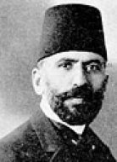

Slide 49
SERVET-İ FÜNUN DÖNEMİNİN DİĞER SANATÇILARI
CELAL SAHİR EROZAN (1883-1935)
FAİK ALİ OZANSOY (1876-1950)
HÜSEYİN SUAT YALÇIN (1867-1950)
HÜSEYİN SİRET ÖZSEVER (1872-1959)
ALİ EKREM BOLAYIR (1867-1937)
AHMET ŞUAYB (1876-1910)
AHMET İHSAN TOKGÖZ (1867-1947)
SAFVETİ ZİYA (1875-1929)
SAFVET NEZİHİ (1871-1939)

Slide 50
CELAL SAHİR EROZAN (1883-1935)
Servetifünun Topluluğunun en genç üyesidir.
Şiirlerinin başlıca teması “kadın”dır. Şiirlerinin bu değişmez ve sürekli konusu yüzünden zaman zaman eleştirilmiştir.
Eserleri
Şiir: Beyaz Gölgeler, Siyah Kitap

Slide 51
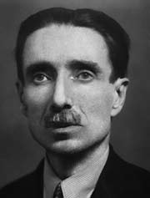

Slide 52
FAİK ALİ OZANSOY (1876-1950)
Süleyman Nazif’in küçük kardeşidir.
Abdülhak Hamit’i taklit etmiş, edebiyatımızda “İkinci Hamit” olarak anılmıştır.
I. Dünya Savaşı’nda bireysellikten sıyrılarak şiirlerinde yurt sevgisini işlemiştir.
Eserleri
Şiir: Fani Teselliler, Temasil, Elhan-ı Vatan
Oyun: Payitahtın Kapısında, Nedim ve Lale Devri

Slide 53
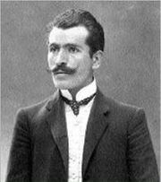

Slide 54
HÜSEYİN SUAT YALÇIN (1867-1950)
“Gave-i Zalim”, “Dahhak-ı Zalim” takma isimleriyle siyasi ve sosyal hicivler yazmıştır.
Nükteli, esprili bir dil yapısı vardır.
Lirizme varan şiirlerinde özellikle aşk ve kadın temalarını işler.
Ulusal konulara içtenlikle yer verir.
Eserleri
Şiir: Lane-i Melal, Gave Destanı
Tiyatro: Kirli Çamaşırlar, Ahrette Bir Gün, Deva-yı Aşk, Kayseri Gülleri, Şehbal yahut İstibdatın Son Perdesi, Yamalar

Slide 55
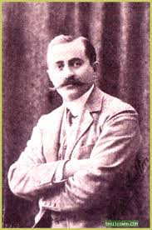

Slide 56
HÜSEYİN SİRET ÖZSEVER (1872-1959)
Servetifünun şairlerinin en lirik olanıdır.
Bireysel duyguları, aşk, doğa, kadın, aile temalarını kendine özgü sade bir dille, aruzun yanında heceyi de kullanarak yansıtır.
“Ömer Senih” imzalı yazılar da onundur.
Eserleri
Şiir: Leyal-i Girizan, Bağbozumu, Kıvılcımlı Kül, Kargalar (manzum yergiler)

Slide 57
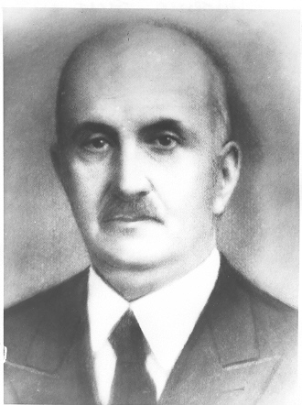

Slide 58
ALİ EKREM BOLAYIR (1867-1937)
Namık Kemal’in oğludur.
Türk-Yunan savaşını işleyen “Vasiyet” adlı şiiri büyük yankı uyandırmıştır.
Şiirlerinde toplumsal konulara yönelmiş, aruzun yanında hece ölçüsünü de kullanmıştır.
Eserleri
Şiir: Zilal-i İlham, Vicdan Alevleri, Ordunun Defteri (nazım-nesir), Kaside-i Askeriye
Oyun: Baria, Sultan Selim
İnceleme: Edebi Meslekler, Namık Kemal

Slide 59
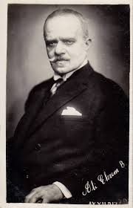

Slide 60
AHMET ŞUAYB (1876-1910)
Servetifünun Döneminde edebi eleştiri üzerine yoğunlaşmış, çoğunlukla eleştiri türünde eser vermiştir.
Eserleri
Eleştiri: Hayat ve Kitaplar, Esmar-ı Matbuat

Slide 61
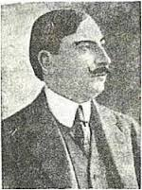

Slide 62
AHMET İHSAN TOKGÖZ (1867-1947)
Servet-i Fünun dergisinin sahibi ve yazarıdır.
Sanatçının en önemli özelliği ise yaptığı çevirilerdir.
Çevirileriyle Jules Vernes’i Türk toplumuna ilk olarak tanıtan kişidir.
Eserleri
Anı: Avrupa’da Neler Gördüm, Matbuat Hatıralarım
Roman: Haver, Ülfet, Haraşo

Slide 63
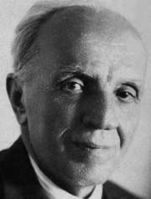

Slide 64
SAFVETİ ZİYA (1875-1929)
Yapıtlarında daha çok bulunduğu dönemi ve etrafındaki insanları konu edinmiştir.
Sosyete yaşamını anlattığı “Salon Köşelerinde” adlı romanıyla tanınmıştır.
Eserleri
Roman: Salon Köşelerinde
Öykü: Kadın Ruhu, Çehreler
Oyun: Haralambos Cankiyadis

Slide 65
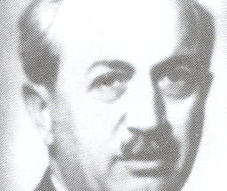

Slide 66
SAFVET NEZİHİ (1871-1939)
Romantik bir duyarlılıkla aşk temasını işlemiştir.
Romanlarıyla tanınır.
“Zavallı Necdet” en çok okunan romanıdır.
Eserleri
Roman: Zavallı Necdet, Kadın Kalbi, Teehhül Âleminde, Kumar Beliyyesi (çeviri), Müessib
Oyun: İzah ve İstizah

Slide 67
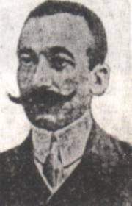

Slide 68
Serveti Fünun Döneminde Sanatçıların Etkilendiği Akımlar
Parnasizm
Sembolizm
Romantizm
Realizm

Slide 69
Romantizm (Coşumculuk)
Romantizm akımı, Serveti Fünun Dönemi eserlerinin oluşmasında doğrudan etkili olmamıştır. Bu akım bazı romanlarda kahramanları olusturmasında belirleyicidir:‘’ Mai ve siyah’’ romanında baş kahraman olan ‘Ahmet Cemil’ romantik bir kişidir.

Slide 70
Realizm
Gerçeklik realizmin temel özelliğidir. Realizm ; romantizm lirizmine ve kişisel duyguların ön plana çıkarmasına karşıdır. Gözlem realist sanatçıların gerçekliğe ulamsak, gerçekliği ortaya koyabilmek için gerekli olan bilgi ve belgeleri toplayabilmek için başvurdukları en önemli unsurdur. Çevre her yönü ile incelenir. Servetifünun Dönemi hikaye ve romanlarında (Aşkı Memnu, Mai ve Siyah, Eylül…) realizm ve naturalizmin etkisi vardır.

Slide 71
Parnasizm
Parnasizm; realizm ve naturalizmin şiire yansıtılmıs yönüdür. Parnasyenler; dış güzelliğe biçimsel mükemmelliğe çok önem vermişlerdir. Şiirin şeklini (nazım biçimi nazım birimi kafiye ölçü kusursuz olmasını istemişlerdir) özellikle Tevfik Fikret bu akımın etkisiyle resim altına şiir yazmış yani gerçek tabiatta değil de tablolara bakarak şiir yazmıştır.

Slide 72
Sembolizm
Sembolizm; parnasizmin madde ve dış dünya ile sınırlanan nesnelliğe karşı çıkmıştır. Sembolistlere göre tabiat olduğu gibi değil hissedildiği yansıtılmalıdır. Çünkü dış dünya ve tabiatta görülen duyularla algılanan her nesnel bir varlık özünün dış görüntüsünden başka bir şey değildir. Asıl gerçek bu görüntünün arkasında gizlidir. Cenap Şahabettin bu dönemde sembolizmden etkilenmiştir.

Slide 73
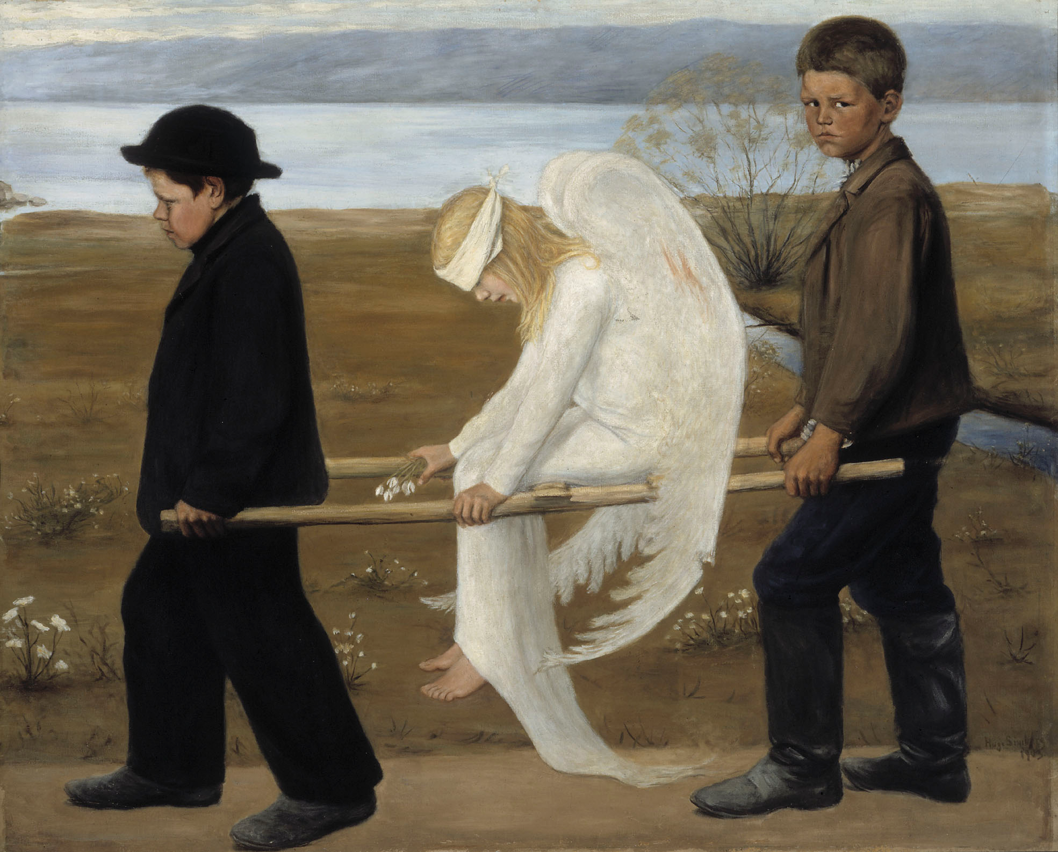

Slide 74
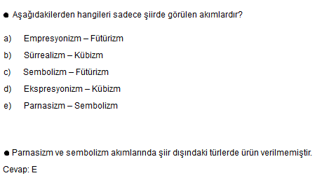

Slide 75
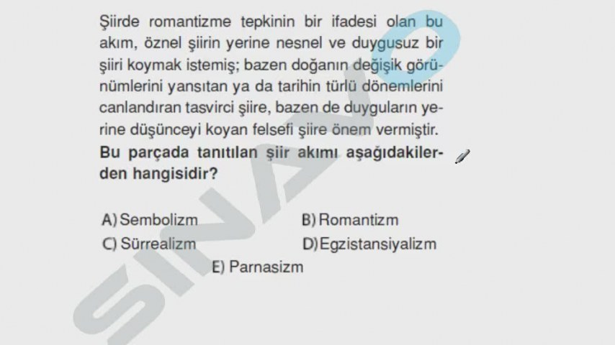

Slide 76
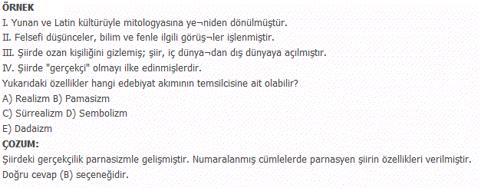

Slide 77
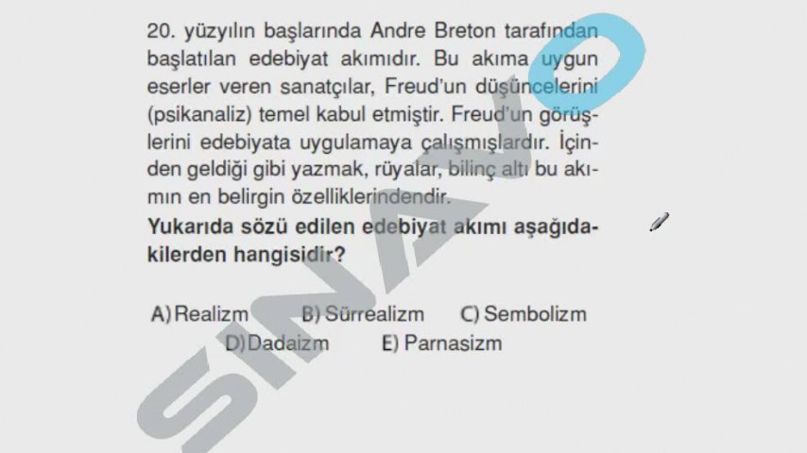

Slide 78
HAZIRLAYAN: Erdem OVAT

